Slide 1
Transparent Subnet Gateway Pada Gateway Hotspot Untuk Mobilitas IP

Slide 2
Latar Belakang
Pada jaringan hotspot terdapat gateway hotspot yang melakukan autentikasi klien, kebanyakan dengan UAM (captive portal)
Gateway hotspot menggunakan DHCP (konfigurasi IP address dinamis)
Ada perangkat wireless (klien hotspot) yang terkonfigurasi IP address statik
DHCP tidak efektif pada klien dengan IP address statik

Slide 3
Latar Belakang (cont’d)
Pengguna perangkat tidak tahu atau tidak mempunyai privilege untuk mengubah konfigurasi IP address pada perangkatnya
Perlu ditambahkan kemampuan pada gateway agar klien dengan IP address statik tetap dapat terkoneksi
Digunakan metode Transparent Subnet Gateway untuk tujuan ini

Slide 4
Transparent Subnet Gateway
Untuk menggabungkan perangkat-perangkat jaringan yang lama yang belum mendukung subnet IP (RFC 950)
Penggantian O/S pada tiap-tiap perangkat adalah tidak efisien, sehingga router-router yang perlu diberi tambahan kemampuan
Menggunakan teknik yang disebut Proxy ARP

Slide 5
Transparent Subnet Gateway (cont’d)
Proses ARP ketika host A akan mengirim ke host B
  Host A mengirim broadcast ARP request untuk mendapatkan network address host B
  Host B menerima pesan tersebut dan mengirim ARP reply berisi network addressnya
  Host A mengetahui network address host B sehingga dapat melakukan pengiriman, dan network address tsb disimpan pada cache
Jika host A dan host B tidak berada pada jaringan fisik yang sama, maka host B tidak dapat menerima ARP request dari host A

Slide 6
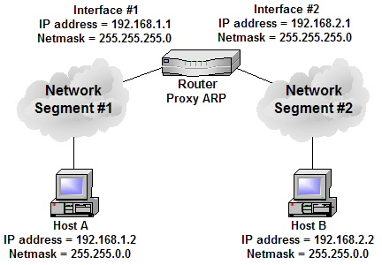
Transparent Subnet Gateway (cont’d)
Gambar 1. Subnet IP yang terpisah pada 2 jaringan fisik

Slide 7
Transparent Subnet Gateway (cont’d)
Proses proxy ARP
  Host A mengirimkan broadcast ARP request untuk mendapatkan network address host B
  Host B tidak menerima karena beda jaringan fisik
  Router proxy ARP menerima ARP request host A
  Router proxy ARP mengecek tabel routing, ternyata dia dapat menjangkau host B
  Router proxy ARP memberikan ARP reply terhadap host A berisi network address-nya
  Host A mengirimkan paket kepada router
  Router melakukan forward paket kepada host B

Slide 8
Autentikasi Pengguna Hotspot dengan UAM
Universal Access Method, atau Captive Portal
Sederhana, hanya perlu browser web, tidak perlu program tambahan pada klien
Koneksi web (HTTP, port 80) milik pengguna yang belum terautentikasi akan diarahkan ke suatu halaman web (berisi form login)
Autentikasi pada level aplikasi, level di bawahnya tidak ada autentikasi, untuk kemudahan pengguna

Slide 9
Autentikasi Pengguna Hotspot dengan UAM (cont’d)
Proses autentikasi
  Pengguna melakukan browsing web
  Koneksi diarahkan ke suatu halaman web
  Hanya bisa akses ke site-site tertentu (walled garden)
  Pengguna memasukkan login/password
  Gateway melakukan autentikasi pada server AAA (dng RADIUS, TACACS dll)
  Jika login/password benar, maka pengguna mendapat akses Internet secara bebas
  Akses diberikan hingga pengguna secara eksplisit melakukan logout atau secara implisit jika tidak ada trafik data (idle) selama beberapa waktu tertentu

Slide 10
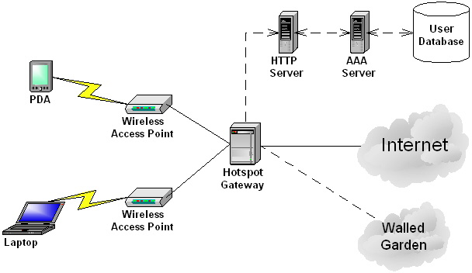
Autentikasi Pengguna Hotspot dengan UAM (cont’d)
Gambar 2. Autentikasi Pengguna Hotspot dengan UAM

Slide 11
Autentikasi Pengguna Hotspot dengan UAM (cont’d)
Keamanan rendah, autentikasi hanya dilakukan saat pertama kali
Prosesnya mudah, bisa diaplikasikan pada banyak macam klien wireless (laptop, PDA, smartphone)
Content tambahan bisa ditampilkan (iklan, banner, berita)
Mendukung registrasi user on-the-fly
Jika perlu keamanan data, maka user dapat menggunakan VPN dan personal firewall

Slide 12
Aplikasi TSG pada Gateway Hotspot
Gateway hotspot dapat menerima ARP request dari klien-klien
  Gateway mempunyai 1 interface pada jaringan fisik sama dengan AP dan klien
  Access point beroperasi dalam mode bridge
Gateway hotspot dapat melakukan proxy ARP terhadap klien dengan IP address statik

Slide 13
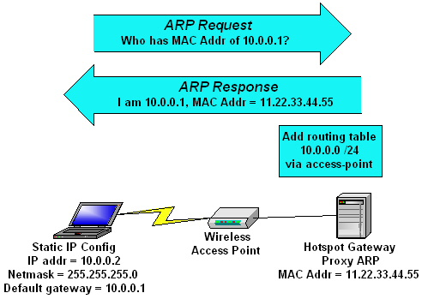
Aplikasi TSG pada Gateway Hotspot (cont’d)
Gambar 3. Proses Proxy ARP pada Gateway Hotspot

Slide 14
Aplikasi TSG pada Gateway Hotspot (cont’d)
Proses proxy ARP pada jaringan hotspot
  Klien melakukan ARP request alamat default gateway-nya
  Gateway hotspot menerima ARP request tersebut dan memberikan ARP reply berisi network address-nya
  Gateway hotspot bertindak seakan-akan menjadi default gateway klien yang bersangkutan
  Klien mengirimkan data paket-nya kepada gateway hotspot
  Gateway hotspot meneruskan paket tersebut kepada jaringan Internet

Slide 15
Aplikasi TSG pada Gateway Hotspot (cont’d)
Gateway hotspot menambahkan entri pada tabel routing berisi IP address klien
  Karena perbedaan subnet IP antara gateway hotspot dan klien
  Host-based routing (netmask 255.255.255.255) diarahkan kepada interface yang menghadap ke access point
  Bertujuan agar data dapat dikirimkan kembali kepada klien
  Dilakukan saat pertama kali gateway hotspot melakukan proxy ARP terhadap suatu klien baru
  Ada 1 entri routing untuk tiap klien IP addr statik

Slide 16
Beberpa manfaat
Aplikasi konsep Transparent Subnet Gateway memberikan kemampuan tambahan pada gateway hotspot untuk menerima koneksi klien dengan IP address apapun
Pengguna hotspot tidak perlu repot melakukan konfigurasi ulang
Kemudahan melakukan koneksi hotspot dapat menarik semakin banyak pengguna sehingga memberikan keuntungan tambahan bagi penyedia hotspot

